Slide 1
Bilgi Sistemleri
Bilgi Sistemleri – 2010
Dr. Galip Aydın

Slide 2
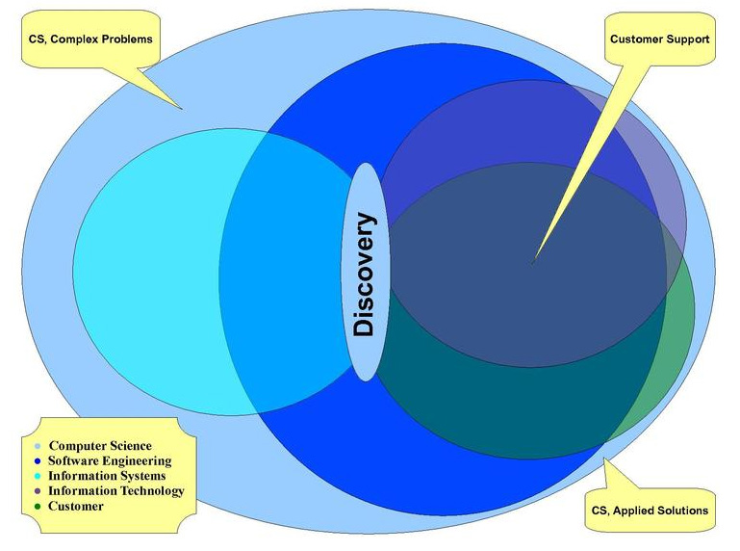

Slide 3
Bilgi Sistemlerinin Tanımı
Bilgi Sistemleri toplumlarda ve organizasyonlarda, bilginin toplanması, işlenmesi, depolanması, dağıtılması ve kullanılması ile ilgili stratejik, yönetimsel ve operasyonel işlemlerle ilgilenen profesyonel ve akademik bir disiplindir.
Typically, information systems or the more common legacy information systems include people, procedures, data, software, and hardware (by degree) that are used to gather and analyze digital information.
Tipik olarak bir Bilgi Sistemi dijital bilgiyi toplamak ve analiz etmekte kullanılan insanlar, prosedürler, veriler, yazılım ve (belli bir dereceye kadar) donanımları içerir.

Slide 4
Bilgisayarlı Bilgi Sistemleri
Spesifik olarak bilgisayar tabanlı bilgi sistemleri, insanların ve organizasyonların veriyi toplamak, filtrelemek, işlemek, oluşturmak veya dağıtmak için kullandıkları tamamlayıcı donanım/yazılım ağlarından oluşur.

Slide 5
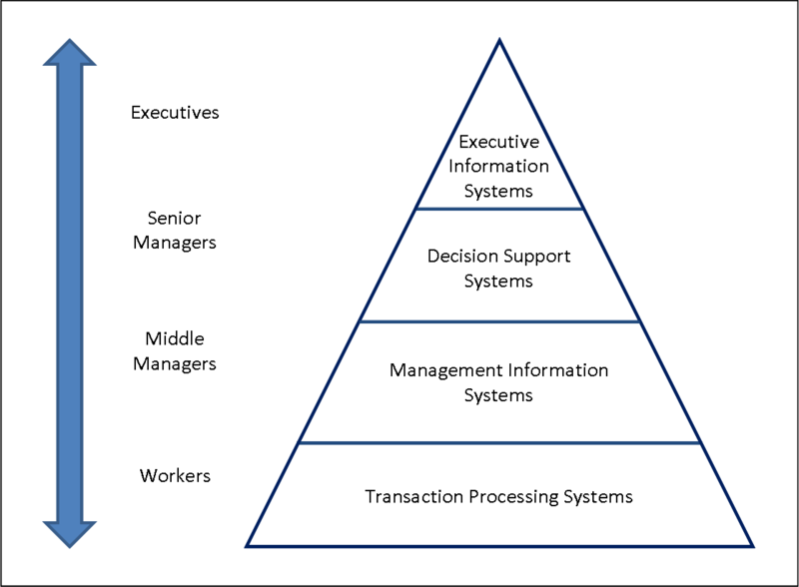

Slide 6
Bilgi Sistemlerinin Türleri
Klasik Bilgi Sistemleri kaynaklarında piramit şeklinde aynı zamanda organizasyonun yapısını da yansıtan sınıflama yapılmıştır.
Buna göre Bilgi Sistemlerinin temel türleri:
Hareket İşleme (İşlem İşleme) Sistemleri
Yönetim Bilgi Sistemleri
Karar Destek Sistemleri
Yönetici Bilgi Sistemleri

Slide 7
Bilgi Sistemlerinin Türleri
Ancak yeni teknolojiler ve yeni gelişmelerle beraber orijinal piramit modeline uymayan bilgi sistemleri ortaya çıkmıştır:
Veri Depoları
ERP (Enterprise Resource Planning)
Girişimci Sistemleri (Enterprise Systems)
Uzman Sistemler
Coğrafi Bilgi Sistemleri
Global Bilgi Sistemleri
Ofis Otomasyon Sistemleri

Slide 8
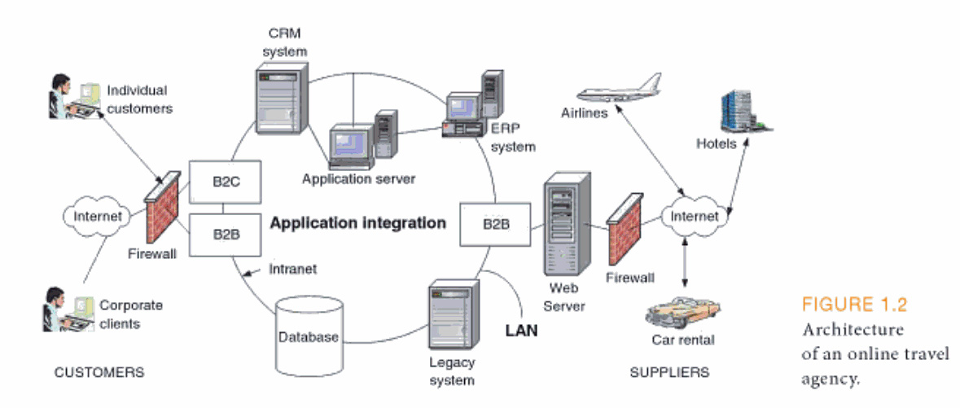

Slide 9
Bilgi Sistemlerinin İlişkili Olduğu Alanlar
Computer Science
Bioinformatics
Business informatics
Cheminformatics
Disaster informatics
Geoinformatics
Information system
Management Infomation Systems

Slide 10
Hareket Yönetim Sistemleri (TPS)
Karar Destek Sistemleri (DSS)
Uzman Bilgi Sistemleri (EIS)
Yönetim Bilgi Sistemleri (MIS)
Ofis Otomsayon Sistemleri (OAS)
Depolama
Erişim
Organizasyon
BS Karakteristik Özellikleri
BS Türleri
Hata Kontrolü
Şifreleme/Encryption
Yedekleme ve Güvenlik
Bilgi Sistemleri
Bilgisayarsız
Bilgisayarlı
Dosya
İlişkisel
Organizasyon Yöntemleri
Değer Aralığı Kontrolü
Liste Kontrolü
Tip Kontrolü
Değer Konrolü
Veri doğrulama
Veri Sözlükleri
Şematik Diagramlar
Normalizasyon
Veri bütünlüğü
Doğruluk
Birim
Veri bozulması
Veri kaybı
Kaynak bütünlüğü
Etik Konular
Gizlilik
Doğruluk
Copyright
Güvenilirlik
Erişim
Veri Madenciliği
Data Warehousing

Slide 11
Bilgi Sistemlerinin Bileşenleri
İnsanlar
Bilgi Sistemlerinde insanların farklı rolleri olabilir:
Sistem Analizi
Programcı
Tekniker
Mühendis
Network Yöneticisi
Bilgi Sistemi Yöneticisi
Veri girişi operatörü
Ekipmanlar
Yazılım ve Donanımsal kaynaklar
Prosedürler
Çerçevesi iyi tanımlanmış ve adımları belirlenmiş eylemler. Basit bir görevden daha öte kompleks görevleri tanımlar. Mesela yedekleme yapıp, sistemi yeniden yapılandırmak ve yazılım güncellemeleri gerçekleştirmek gibi.
Veri
Daha sonra işlenerek (manipüle edilerek) bilgi üretilen, ham, düzenlenmemiş, ayrık, izole edilmiş ve potansiyel olarak kullanışlı veriler.

Slide 12
Hareket Yönetim Sistemleri (TPS)
Hareket Yönetim Sistemleri bir organizasyonun günlük hareketlerini (işlemlerini) toplayan, depolayan, değişiklik yapan ve erişime açan bilgi sistemleridir.
HYS iş hayatında genellikle paranın hareketini ve bir şirketin günlük işlemlerini güvenli bir şekilde kayıt altına alırlar.

Slide 13
HYS özellikleri
HYS’lerin 4 önemli karakteristiği:
Hızlı Cevap
Güvenilirlik
Esnek olmamak
Kontrollü İşlemler

Slide 14
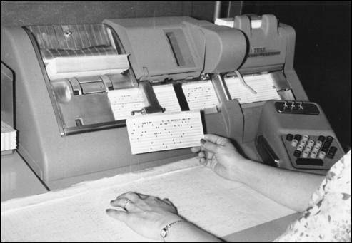
Toplu İşlemler (Batch Processing)
Bilgisayarların ve işlemci gücünün düşük olduğu zamanlarda toplu işlem sistemleri geliştirilmiştir.
Toplu işlemde, işlenmesi gereken tüm bilgiler önce toplanır sonra toplu bir halde işlenir.

Slide 15
Gerçek Zamanlı İşleme (Real Time Processing)
Veri işleme aynı anda aynı yerde gerçekleşir.
POS makineleri
ATMler
GZİ’de iki önemli konu gözönünde bulundurulmalıdır:
Concurrency (Aynı anda erişim)
Aynı veriyi aynı anda birden fazla kullanıcı değiştirememelidir
Atomicity
İşlemin bütün adımları tamamlanmalı veya işlem gerçekleşmemiş kabul edilmeli ve tüm değişiklikler geri alınmalıdır.

Slide 16
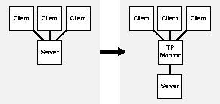
Hareket İşleme Monitörü (Transaction Processing Monitor)

